Slide 1
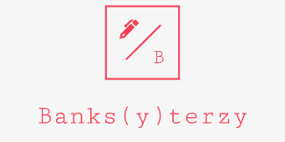
Zostań poetą XXI wieku
Poezja tworzona w oparciu o model GPT-2
Krystian Kubala
Mirek Mamczur

Slide 2
W literacką podróż do
pisania wierszy sztuczną inteligencją
zapraszają Was

Slide 3
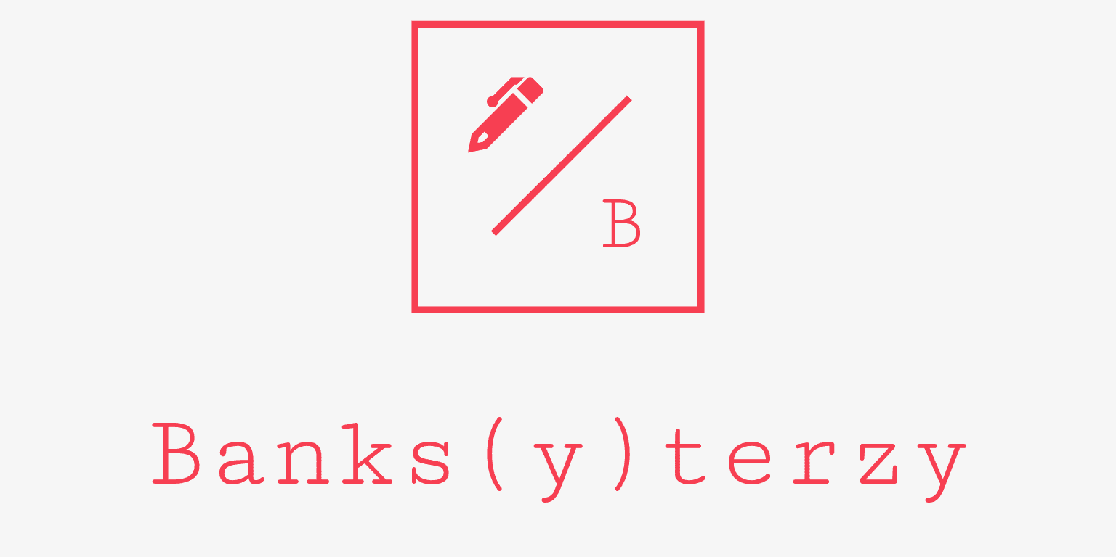

Slide 4
Czyli…

Slide 5
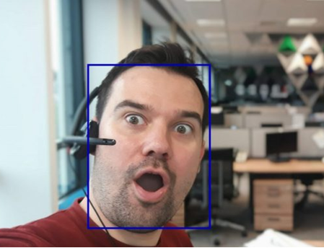
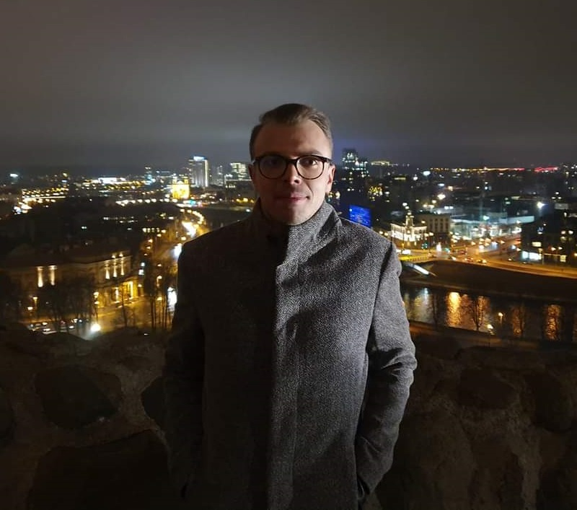
Mirek Mamczur
Data Scientist
Mąż, tata dwójki córeczek, blogger
www.mioroslawmamczur.pl
Pracuje nad modelami i procesem kredytów „na klik”.
Krystian Kubala
Data Scientist
Wspiera CRM i CLM klientów SME.
Gra w squasha, słucha Armina van Buurena, uwielbia Chandlera z „Przyjaciół”.
PS: Banks(y)terzy, ponieważ pracujemy w banku, ale tutaj jesteśmy prywatnie. ☺
Notes:
K+M: O Krystianie, po pracy gra w squasha i robi projekty data science, którymi nie dzieli się ze światem.
O Mirku: Po pracy jest mężem i tatą dwójki córeczek, a także robi projekty data science, którymi dzieli się ze światem.

Slide 6
Idea
Chcesz zaimponować partnerce/ partnerowi/bliskim/przyjaciołom
i napisać im wiersz, ale nie masz do tego talentu?
Przedstawiamy narzędzie do generowania wierszy w oparciu o AI
Wypowiedz kilka początkowych słów i odbierz wiersz wygenerowany specjalnie dla Ciebie

Slide 7
Chcesz wiersz na randkę, ale nie masz weny?
Ma miłość dla Ciebie jest wieczna…

Slide 8
Nie jest to już problemem!
“
Ma miłość dla Ciebie jest wieczna
Chwałą Twoją jak nieśmiertelna.
Widzę Cię w szczęściu i w mowie,
W najpiękniejszej serca wymowie.
Tam, gdzie wzrok wznosi księżyc nad tobą,
Tam, gdzie tylko łzy zostały w tobie,
Tam, gdzie dzieci mężów własne otoczą, —
W dziwactwie swojej zostawiając chwały,
Ażeby wszystkich rozkochać miała.
Wszystko zmieniałem w ból i w płomienie
Życie, męstwo, łzy wiecznie będą
Za którą nic nie zostało w nędzy
I czułem serce w piersi niewoli!
I wszystkim moc zwyciężała w świecie.
”
Banks(y)terzy & GPT-2, 2020

Slide 9
Jak to działa?
Dodatkowy model XGBoost ocenia, do której epoki literackiej wybrany wiersz jest najbardziej zbliżony
Wytrenowany model GPT-2 355M generuje kilka propozycji wiersza
Wypowiadasz do mikrofonu początkowe słowa wiersza
1
3
5
2
4
6
W oparciu o API Google, z dźwięku wydobywane są słowa i zapisywane do wektora
Dedykowany algorytm ocenia, który wiersz jest najbardziej wartościowy
Finalny wiersz oraz wynik z modelu oceny epoki literackiej publikowany jest automatycznie na slajdach zapisanych w pliku pptx na podanym Google Drive

Slide 10
Jak to wygląda w praktyce?
Zarys rozwiązania
technicznego
GPT-2
Google Web Speech
XGBoost

Slide 11
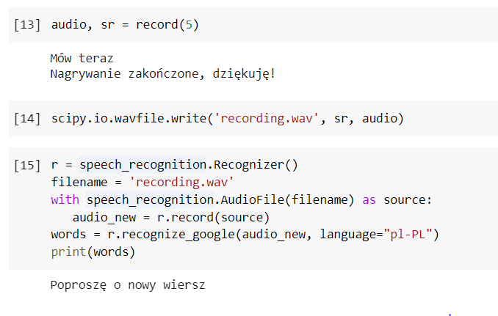
Nagrywamy wypowiedź – w tej chwili nagrywanie trwa 5 sekund
Używamy API Google Web Speech do ekstrakcji słów z wypowiedzi

Slide 12
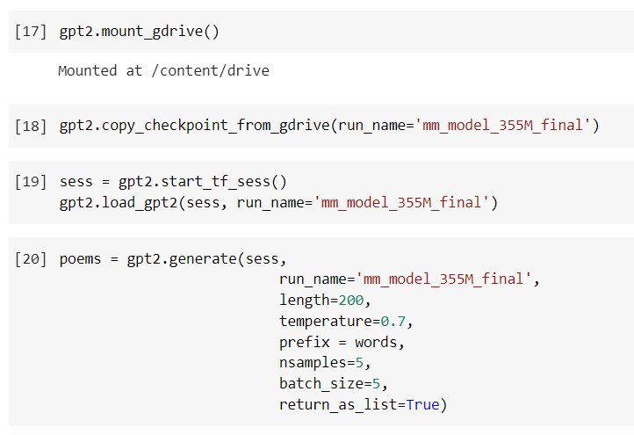
Podłączamy się do Google Drive, na którym znajdują się elementy projektu
Generujemy 5 wierszy z wytrenowanego modelu
GPT-2

Slide 13
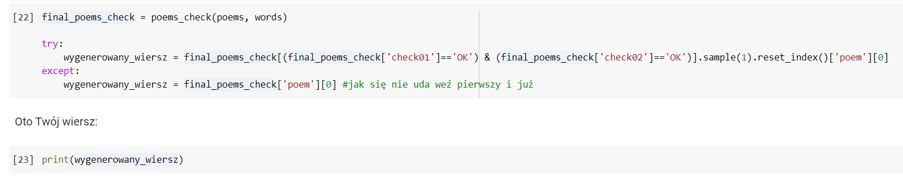
Wybieramy najbardziej wartościowy wiersz zgodnie ze zdefiniowanym algorytmem
Napawamy się przygotowanym dla nas wierszem napisanym przez sztuczną inteligencję

Slide 14
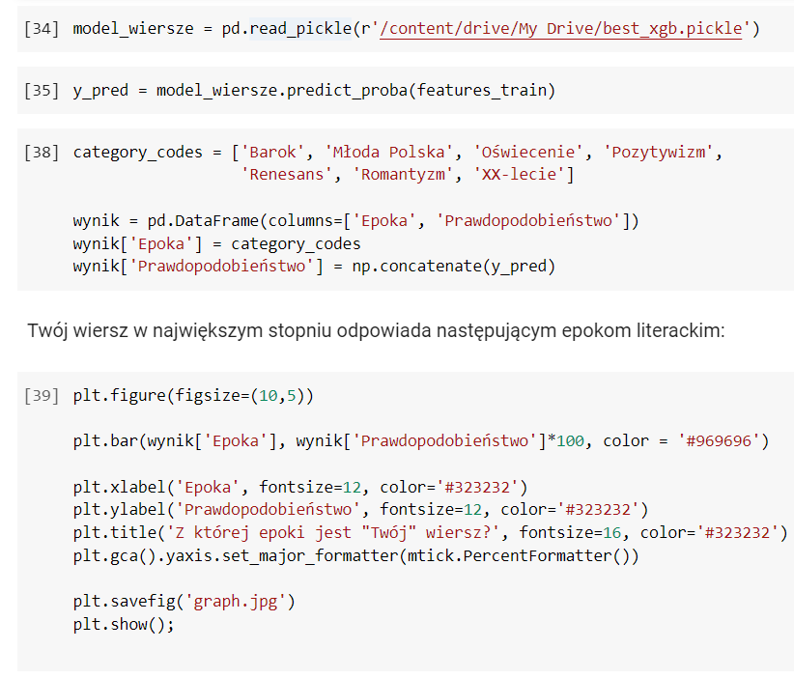
Wczytujemy wytrenowany model XGBoost i oceniamy nim, jakie epoki przypomina nasz wiersz
Podłączamy się do Google Drive, na którym znajdują się elementy projektu
Generujemy 5 wierszy z wytrenowanego modelu
GPT-2
Wizualizujemy prawdopodobieństwa wygenerowane przez model

Slide 15
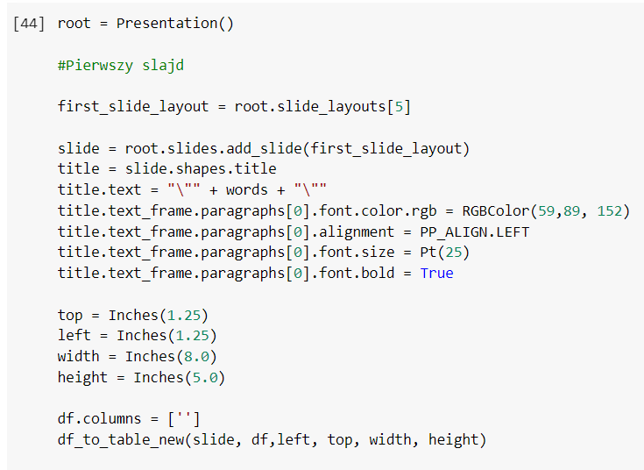
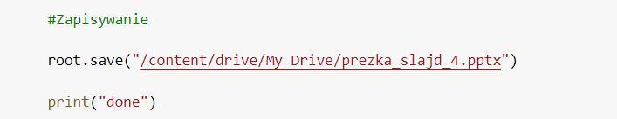

Tworzymy w Pytonie formatki slajdów i wypełniamy je treścią
Zapisujemy slajdy do pliku .pptx z wierszem i rezultatami analizy epok literackich

Slide 16
Tak wygląda
wynik działania kodu

Slide 17

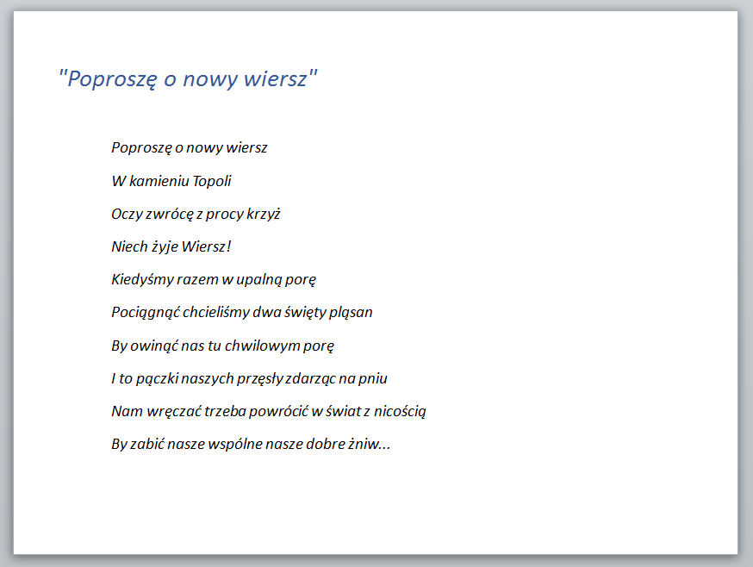
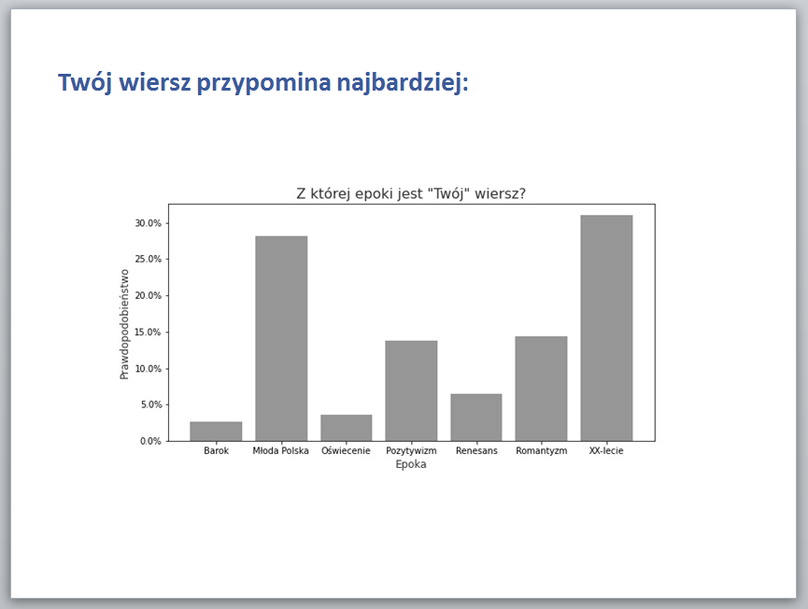

Slide 18
Ale nie musisz nam wierzyć na słowo…
Wygeneruj swój własny wiersz!

Slide 19


Zaloguj się na swoim
koncie
i przejdź do poniższego
linku na platformę
https://colab.research.google.com/drive/1erm8iva3PpTh6OmPNj5Mlg8Djlz-fMpK?usp=sharing

Slide 20

A jeżeli interesują Cię szczegóły techniczne,
zapraszamy na nasz
profil na
https://github.com/kuba-lakrystian/AI_Art

